Slide 1
Delitos Electorales y Blindaje Electoral
Proceso Electoral 2017-2018

Slide 2
Elección Local 2018
1 Gubernatura.
20 Diputaciones Locales de Mayoría Relativa.
18 Diputaciones Locales de Representación Proporcional.
125 Ayuntamientos.

Slide 3
Proceso Electoral Jalisco 2017-2018
Actividad | Fecha
Preparación de la Elección (Publicación de la Convocatoria para la celebración del Proceso Electoral Local Ordinario 2017-2018) | 01/Septiembre/2017
Inicio de Precampañas | Elección Gobernador 14/Diciembre/2017
 | Elección Diputados y Munícipes 03/Enero/2018
Fin de Precampañas | 11/Febrero/2018
Registro de Candidatos | A Gobernador 19-25/Febrero/2018
 | A Diputados 05-18/Marzo/2018
 | A Munícipes 05-25/Marzo/2018

Slide 4
Proceso Electoral Jalisco 2017-2018
Actividad | Fecha
Inicio de Campaña Electoral | Candidatos a Gobernador 30/Marzo/2018
 | Candidatos a Diputados y Munícipes 29/Abril/2018
Plazo para que terminen todas las campañas electorales | 27/Junio/2018
Periodo de “Veda Electoral” | 28/Junio/2018 a 01/Julio/2018
Jornada Electoral | 01/Julio/2018
Conclusión del Proceso Electoral | Cuando se resuelva el último medio de impugnación y el IEPC haga la declaratoria

Slide 5
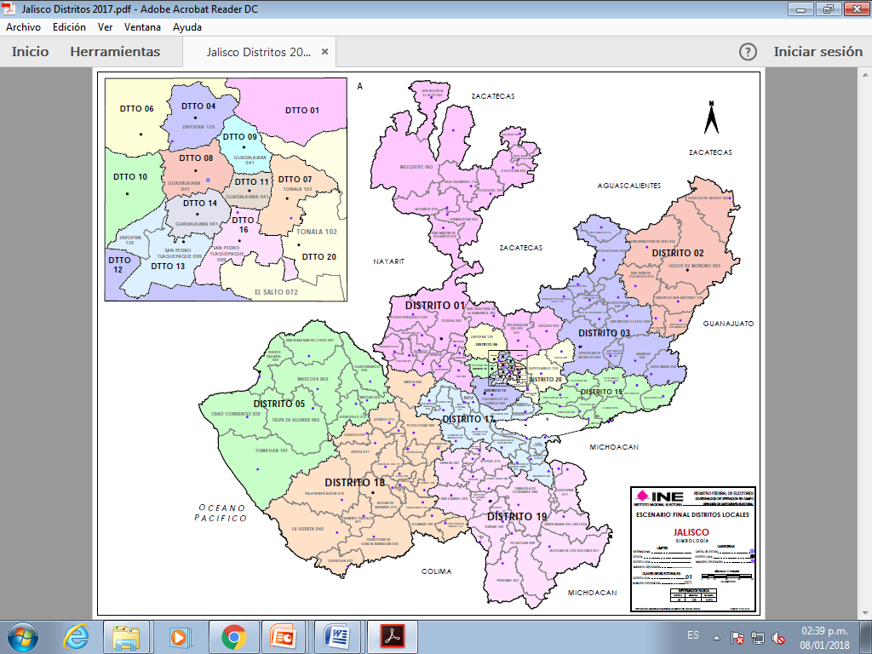

Slide 6
Blindaje Electoral
Acciones que realiza la Fiscalía Especializada en Materia de Delitos Electorales con el objeto de prevenir y evitar que los recursos públicos sean utilizados a favor o en contra de partidos políticos o candidatos, o bien, con fines distintos a los establecidos por la ley.
Principios:
Cultura de la denuncia.
Cultura de la legalidad.
Vinculación de los principios democráticos con la materia penal electoral.

Slide 7
¿Qué es el Delito Electoral?
Son aquellas acciones u omisiones que lesionan o ponen en peligro el adecuado desarrollo de la función electoral y atentan contra las características del voto, así como el financiamiento de campañas electorales.

Slide 8
Delitos Electorales
Oficiosos
No Graves
Dolosos

Slide 9
Finalidad de Regular los Delitos Electorales
Proteger:
La libertad del voto.
La equidad en la contienda.
La efectividad y certeza del voto.
Evitar el desvío de recursos públicos.

Slide 10
Ley General en Materia de Delitos Electorales.
Publicada en el Diario Oficial de la Federación el 23 de Mayo de 2014.
Reglamentaria del artículo 73 fracción XXI, inciso a) de la Constitución Política de los Estados Unidos Mexicanos.
Es de orden público y de observancia general en toda la República.

Slide 11
Fiscalía Especializada en Materia de Delitos Electorales
Autoridad encargada de investigar, prevenir, perseguir, procesar y coadyuvar en la sanción de delitos cometidos en el Estado conforme a la LGMDE.

Slide 12
Instituciones que regulan el Proceso Electoral
FEDERALES
LOCALES
Procuración de Justicia
Organización
Impartición de Justicia
Procuración de Justicia
Organización
Impartición de Justicia

Slide 13
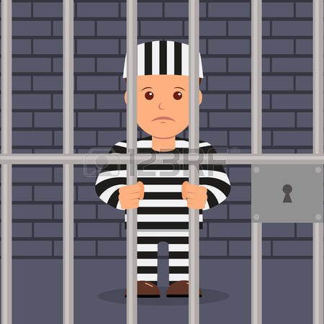
¿Quiénes pueden cometer Delitos Electorales?
Cualquier Persona
Ministros de Culto Religioso
Fedatarios Públicos
Funcionarios Electorales
Funcionarios Partidistas
Precandidatos y Candidatos
Servidores Públicos
Organizadores de Campaña
Candidato Electo

Slide 14
Sanciones
Sujeto Activo | Sanción | Artículos
Cualquier persona | Desde 50 a 5000 días multa y prisión de 6 meses a 15 años | 7, 10, 13, 15 y 19
Funcionario Electoral | Desde 50 a 200 días multa y prisión de 2 a 6 años. | 8
Funcionario Partidista | Desde 100 a 200 días multa y prisión de 2 a 9 años | 9 y 14
Precandidatos y Candidatos | Prisión de 2 a 9 años | 14
Servidores Públicos | Desde 200 a 800 días multa y prisión de 2 a 9 años. | 11, 18 y 20
Ministros de Culto Religioso | Desde 100 hasta 500 días multa | 16
Candidato Electo | Suspensión derechos políticos hasta por 6 años | 12
Fedatarios Públicos | Desde 100 hasta 500 días multa | 17

Slide 15
Sanciones (Art.5 LGMDE)
Tratándose de servidores públicos que cometan cualquiera de los delitos previstos en la L.G.M.D.E., se les impondrá, además de la sanción correspondiente en el tipo penal de que se trate, la inhabilitación para ocupar un empleo, cargo o comisión en el servicio público federal, local, municipal o de los órganos político-administrativos de las demarcaciones territoriales del Distrito Federal, de dos a seis años y, en su caso, la destitución del cargo.

Slide 16
Servidor Público: (Art.3 Fracción V. LGMDE)
La persona que desempeñe un empleo, cargo o comisión de cualquier naturaleza en la Administración Pública Federal o local centralizada, organismos descentralizados federales o locales, empresas de participación estatal mayoritaria federales o locales, organizaciones y sociedades asimiladas a éstas, fideicomisos públicos federales o locales, en las legislaturas federal o locales y en la Asamblea Legislativa del Distrito Federal, en los poderes judiciales federal o locales o Tribunal Superior de Justicia del Distrito Federal, o que manejen recursos económicos federales o locales, así como en los organismos a los que la Constitución, las constituciones locales o el Estatuto de Gobierno del Distrito Federal otorguen autonomía.
También se entenderá como servidores públicos a los funcionarios o empleados de la administración pública municipal y delegacional.

Slide 17
Restricciones a los Servidores Públicos en Materia Electoral.
La difusión de propaganda gubernamental debe suspenderse durante el tiempo que comprendan las campañas electorales federales y locales y hasta la conclusión de las jornadas comiciales.
a) Campañas de información de las autoridades electorales.
b) Campañas relativas a servicios educativos y de salud.
c) Campañas necesarias para la protección civil en casos de emergencia.

Slide 18
La propaganda no podrá incluir nombres, imágenes, voces o símbolos que impliquen promoción personalizada de cualquier servidor público.
Esto con el objeto de garantizar el principio de equidad en la contienda electoral que busca evitar la promoción de los servidores públicos.

Slide 19
Delitos Cometidos por Servidores Públicos
Artículos 11, 18 y 20 LGMDE

Slide 20
Delitos Cometidos por Servidores Públicos.
Coaccione, induzca o amenace a sus subordinados para que participen en eventos proselitistas de precampaña o campaña, para que voten o se abstengan de votar por un candidato, partido político o coalición.

Slide 21
Delitos Cometidos por Servidores Públicos.
Condicione la prestación de un servicio público, el cumplimiento de programas gubernamentales, el otorgamiento de concesiones, permisos, licencias, autorizaciones, franquicias, exenciones o la realización de obras públicas, en el ámbito de su competencia, a la emisión del sufragio en favor de un precandidato, candidato, partido político o coalición; a la abstención del ejercicio del derecho de voto o al compromiso de no votar a favor de un precandidato, candidato, partido o coalición.

Slide 22
Delitos Cometidos por Servidores Públicos.
Destine, utilice o permita la utilización, de manera ilegal de fondos, bienes o servicios que tenga a su disposición, en virtud de su cargo, al apoyo o al perjuicio de un precandidato, partido político, coalición, agrupación política o candidato.

Slide 23
Delitos Cometidos por Servidores Públicos.
Proporcione apoyo o preste algún servicio a un precandidato, partido político, coalición, agrupación política o candidato, sea que lo haga por sí mismo o a través de sus subordinados, en sus horarios de labores.

Slide 24
Delitos Cometidos por Servidores Públicos.
Solicite a sus subordinados, por cualquier medio, aportaciones de dinero o en especie para apoyar a un precandidato, candidato, partido político, coalición o agrupación política.

Slide 25
Delitos Cometidos por Servidores Públicos.
Se abstenga de entregar o niegue, sin causa justificada, la información que le sea solicitada por la autoridad electoral competente, relacionada con funciones de fiscalización.

Slide 26
Procedimiento en la Fiscalía Especializada en Materia de Delitos Electorales para denunciar.
PRESENTACIÓN
INVESTIGACIÓN
DENUNCIA
Ante la Fiscalía Especializada en Materia de Delitos Electorales
La Policía Investigadora recaba los elementos necesarios para acreditar la existencia de algún delito.
La puede interponer cualquier persona o iniciarla la misma Autoridad si tiene conocimiento de los hechos (De oficio)
El M.P. ordena la Investigación a la Policía Investigadora.
Lo obtenido por la Policía Investigadora será analizado por el M.P.
NO SE CONFIGURA EL DELITO
El M.P. dará vista a la Autoridad Administrativa que corresponda (IEPC, TEEJ)
SE CONFIGURA EL DELITO
El M.P. solicita AUDIENCIA ante el Juez de Control.

Slide 27
Procedimiento para denunciar un DELITO ELECTORAL
¿Qué hacer cuando se conoce de la existencia de un delito electoral?
Lo idóneo es hacer de conocimiento tales hechos a la autoridad competente
Ley General en Materia de Delitos Electorales
Ordenamientos jurídicos que contemplan y regulan los delitos electorales
¿Qué es un Delito Electoral?
Código Nacional de Procedimientos Penales
Fiscalía Especializada en Materia de Delitos Electorales
Son los actos u omisiones que atentan contra la integridad y la libre emisión del voto.
¿Ante qué autoridad se puede acudir?
Agencias del Ministerio Público de la Fiscalía General del Estado

Slide 28
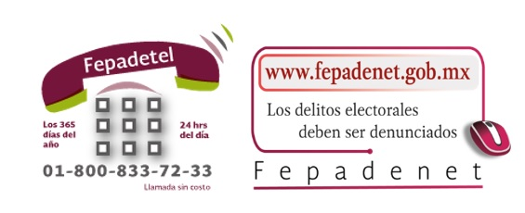
¿CÓMO DENUNCIAR?

Slide 29
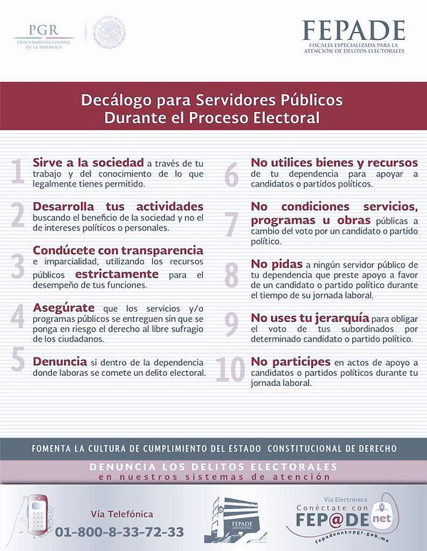

Slide 30
GRACIAS POR SU ATENCIÓN
Fiscalía Especializada en Materia de Delitos Electorales
Calle 14 No. 2567 4° Piso, Zona Industrial, Guadalajara, Jalisco.
Tel: 38376000 Ext. 16006
fiscaliaelectoral.fge@jalisco.gob.mx
@RSuro

